Slide 1
대학원이 무엇인지 가서 무얼 하는지 어떻게 준비해야 하는지 졸업하면 무얼 하는지
Kipoong Kim
Department of Statistics, Changwon National University
June 21, 2024

Slide 2
Table of Contents
대학원이란?
학교 / 학과 / 분야
대학원에 대해서
입학 전: 연구실 컨택, 입학시험
입학 후: 졸업 요건, 논문연구, 월급, 장학금
대학원/연구 꿀팁(?)
향후 진로 및 전망

Slide 3
학과
통계학과
데이터사이언스학과 / 데이터사이언스대학원
최근 7년 이내 갑자기 등장
산업공학과
사전 교수님 컨택 필수(?) + 프로젝트 등 경험 중요(?)
컴퓨터공학과 / AI 대학원

Slide 4
통계 대학원
서울대
고려대 / 연세대 (데이터사이언스) / 성균관대
카이스트 (수리과학과, 산업공학과) / 포항공대 (산업경영공학과)
인하대 / 서울시립대
이화여대 / 숙명여대 / 성신여대
중앙대 / 건국대 / 한국외대 / 한양대
부산대 / 경북대 / 충북대 / 충남대 / 전북대 / 전남대

Slide 5
석사 졸업까지의 과정
입학요건: (외국어) + 서류심사 + (필답고사) + 면접심사
필답고사: 수리통계 + 회귀분석 (해석학개론, 선형대수 포함) >> 기출문제 풀기 (따로 구매?)
Coursework (교과과정): 24~30학점 (약 6~8과목)
논문연구: with 지도교수님
졸업영어시험 (또는 점수로 대체?)
졸업시험 (Qualifying Exam): so-called Qual, Qal시험, 자질고사
학술대회발표 (학회발표): 한국통계학회 (포스터 / 구술) 발표
졸업논문 작성 (경우에 따라, SCI 논문 요구) 및 발표
참고: 서울대의 경우 석사는 발표 안함.

Slide 6
논문작성 과정
논문 주제 (아이디어) 선정 및 기존연구에 대한 Literature Review (문헌 리뷰):
아이디어를 제안하고, 우리 아이디어와 동일한 논문이 이미 있는지 확인 등
방법론 개발:
e.g. 새로운 형태의 데이터에 대한 새로운 모형 개발. 통계량 개발.
이론적 검증 (생략가능):
통계량에 대한 좋은 성질 (consistency, asymptotic normality 등)
시뮬레이션 연구
우리가 설정한 모형 상황에 맞는 데이터 생성 및 우리방법 및 다른 기존의 방법들 적용 → 평가 → 우리 방법이 제일 좋더라 (장점 어필)
실제데이터 적용:
이런 데이터에 적용가능하다 + 실제 데이터에 적용하니 잘 작동하더라 + 이러한 해석이 가능하다

Slide 7
SCI 논문이란?
논문이 출판될 때까지의 과정: Journal – Submit – Peer Review – Revision – Accept – Publish
좋은 저널과 좋지 못한 저널로 나뉘는데,
좋은 저널 예시: Cell, Science, Nature 등
저널 수준:
1. SCI = SCIE (사회과학: SSCI)
2. SCOPUS / ESCI
3. KCI (한국저널)
저널 랭킹: SCI Top 1% > Top 10% > Top 25% (Q1) > Q2 > Q3 > Q4

Slide 8

Journal Ranking
우리나라에서는 “JCR 기준 랭킹”을 많이 참고함
http://jcr.clarivate.com
아마 학교계정으로 로그인 필요?

Slide 9
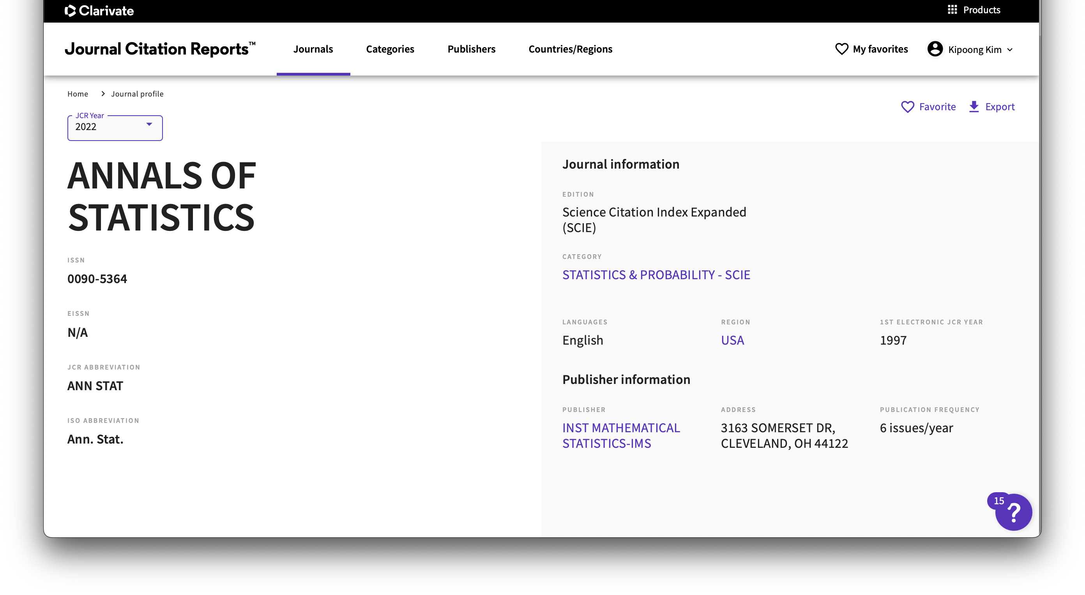
Journal Ranking
Annals of Statistics: Top-class Journal in Statistics

Slide 10

Journal Ranking
Annals of Statistics: Top-class Journal in Statistics

Slide 11
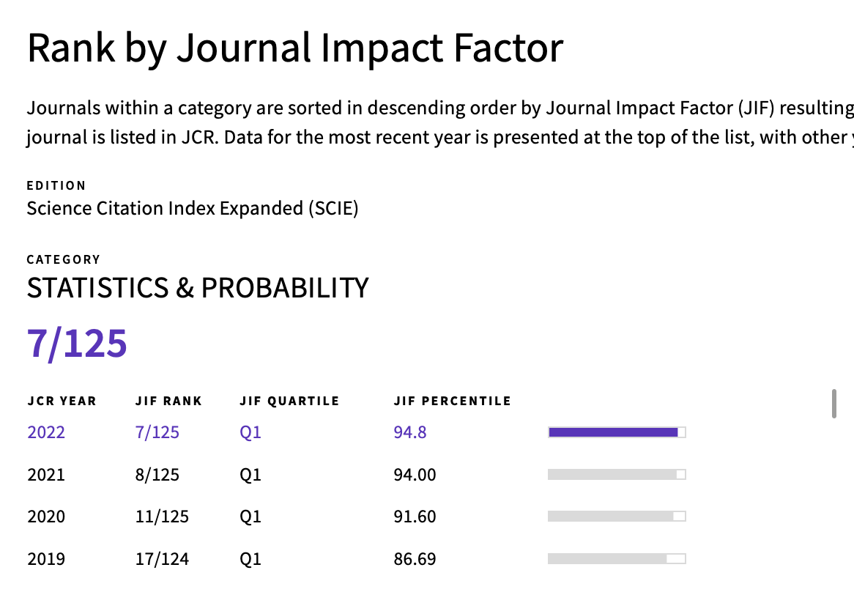
Journal Ranking
Annals of Statistics: Top-class Journal in Statistics

Slide 12
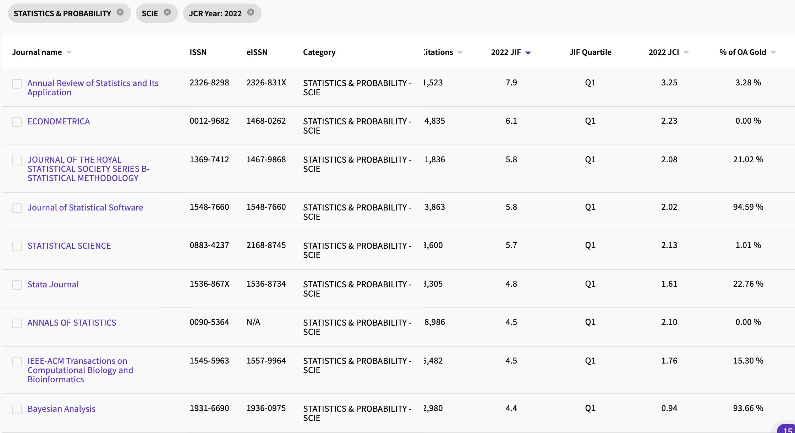
JCR Ranking in Probability & Statistics

Slide 13
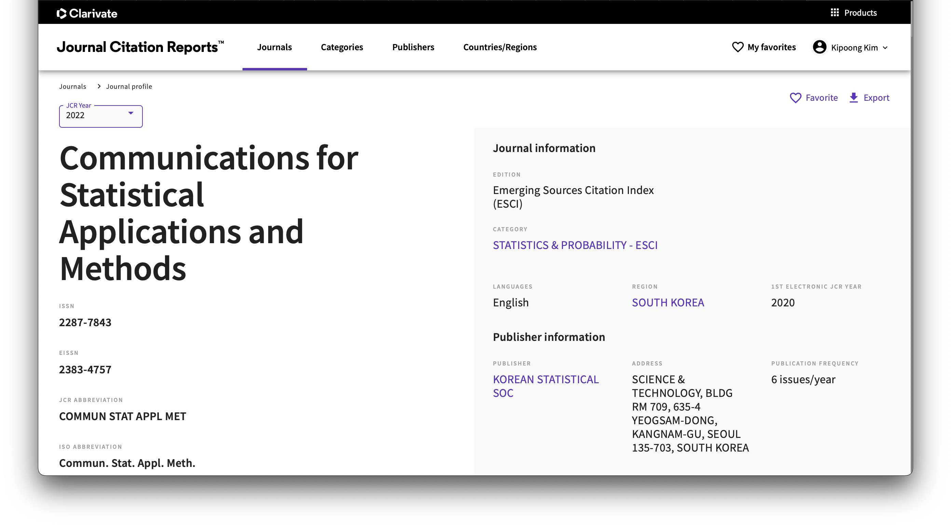
Non-SCI
한국 통계학 저널: CSAM == ESCI

Slide 14
내가 논문연구를 잘 하더라? >> 전임교원 트랙
학부졸업
→ 석사 (2년~) → 박사 (3년~)
→ 석박사통합 (4년~)
→ 박사후연구원 (Post-doctoral researcher; 포닥)
→ 교원 임용 과정 ( 지방사립대 < 지방국립대 < 지역거점국립대 < 수도권대학 )
→ 조교수 → 부교수 → 정교수

Slide 15
대학원 후기
취업을 위해 석사 오는 경우 대부분. But SKY급에서는 박사 진학하는 경우도 많음.
학교는 코스웤 위주 >> 그냥 수업 열심히 듣고 논문 열심히 쓰고 졸업하면 나를 뽑아주는 회사가 없을 가능성이 큼 >> 취업 시 중요한게 직무 관련 경험일텐데 학교에 이걸 기대 X >> 프로젝트 안하는 연구실이 대부분
본인이 석사 취업이 목표다 싶으면 >> 알아서 공모전 나가고 인턴 구해야 됨. >> 물론 가끔 인턴자리 연결해주는 교수님들도 계심.
금융(은행, 보험,증권 등) 쪽으로 졸업하고 많이들 가는데, 최근에는 이쪽도 허들이 점점 높아지는 중(?)

Slide 16
대학원 들어가서 해야할 것들
본인의 진로에 대해 끊임없이 고민하는 과정.
논문주제 선정:
대부분 지도교수님에 의해 결정됨.
내가 특별히 하고 싶은 주제가 있다면 지도교수님께 어필.
e.g. 금융권을 가고 싶어서 금융데이터로 논문을 쓰고 싶다.
산업 연계 프로젝트 !!
지도교수님의 프로젝트 참가
통계연구소 (통계학과) 등으로 의뢰 들어오는 분석 실시
동기 / 선후배들과 공모전 참가
인턴쉽 준비

Slide 17
대학원 월급?
연구비: 국가, 기관, 기업에서 특정 연구 진행을 요구하며 지불하는 돈.
e.g. 교육부 (BK21 사업): 우수한 대학원생 잘 키울 수 있는 사람 N억 x 7년 줄게요. >> A: 저요; B: 저요; C: 저요 >> (A) 선정
경북대 통계학과:
석사급: 70만원; 박사급: 130만원
기업프로젝트 1: 우리 데이터로 X 서비스 만들어주세요. (x천만원)
...
기업프로젝트 N: 우리 데이터로 X 서비스 만들어주세요. (z천만원)
석사: ~220만원; 박사: ~300만원
일 (프로젝트)을 해야하지만, 경험 + 돈을 챙길 수 있음.

Slide 18
대학원 장학금
Teaching Assistant (TA): 수업 조교 개념
Research Assistant (RA): 연구소 등에서 일하기도 하고 특정 교수 연구 보조?
>> 학비의 xx% (60% 또는 100% 등) 면제 받거나 월급 형태로 받음.

Slide 19
논문을 읽기 위해...
영어
해외논문을 읽기 위해서는 기본적인 영어 실력은 필요... (deepL 등 번역기가 잘 되어있지만 수식이 포함된 경우 번역기 돌리기 어려움)
해외논문 읽기
영어 걱정 노노 >> 통계학 논문 특성상 영단어가 반복적 >> 읽다보면 어느정도는 커버 가능함. >> 그래도 모르는거 있으면 deepL에게 물어보자.
영어보다는 결국 수학/통계학적 어려움...

Slide 20
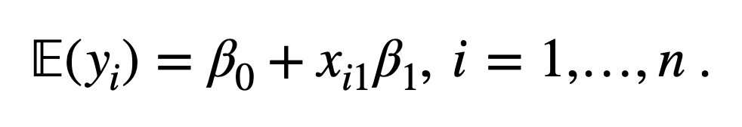
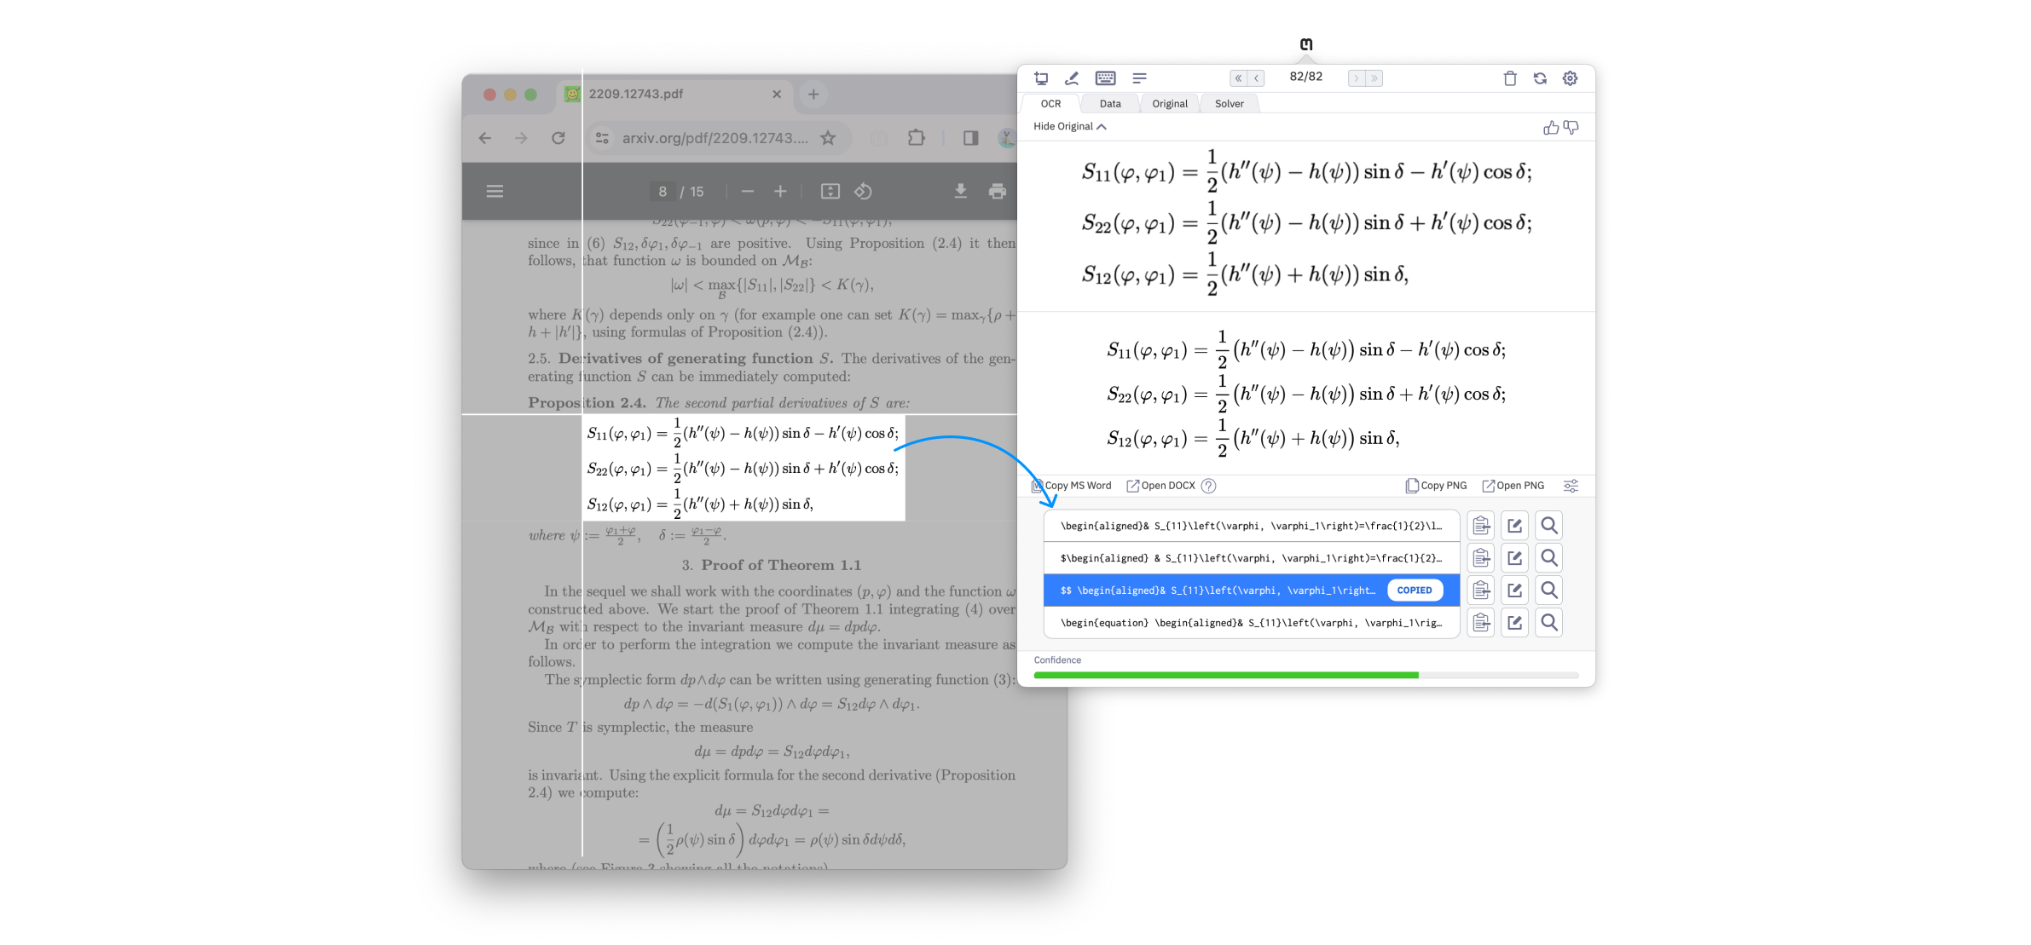
통계학 논문 읽기: MathPix + ChatGPT
LaTeX
수식을 포함하는 논문 작성을 위한 언어
$$ \mathbb{E}( y_i ) = \beta_0 + x_{i1} \beta_1, ~i=1, \dots, n. $$ >>
Mathpix
Image To LaTeX
https://mathpix.com

Slide 21
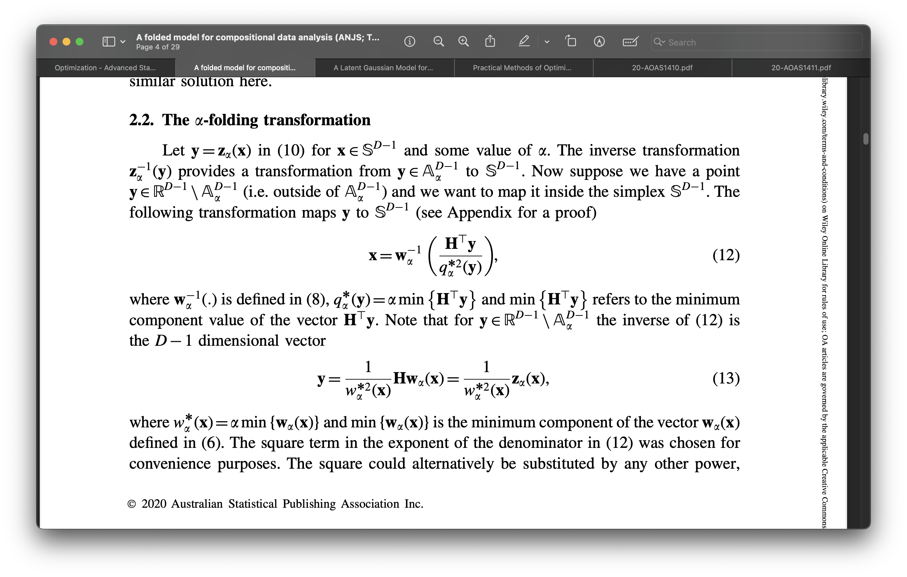
논문 읽기 꿀팁: MathPix + ChatGPT (예시)

Slide 22
논문 읽기 꿀팁: MathPix + ChatGPT (예시)

Slide 23
논문 읽기 꿀팁: MathPix + ChatGPT (예시)
2.2. The $\alpha$-folding transformation
Let $\mathbf{y}=\mathbf{z}_\alpha(\mathbf{x})$ in (10) for $\mathbf{x} \in \mathbb{S}^{D-1}$ and some value of $\alpha$. The inverse transformation $\mathbf{z}_\alpha^{-1}(\mathbf{y})$ provides a transformation from $\mathbf{y} \in \mathbb{A}_\alpha^{D-1}$ to $\mathbb{S}^{D-1}$. Now suppose we have a point $\mathbf{y} \in \mathbb{R}^{D-1} \backslash \mathbb{A}_\alpha^{D-1}$ (i.e. outside of $\mathbb{A}_\alpha^{D-1}$ ) and we want to map it inside the simplex $\mathbb{S}^{D-1}$. The following transformation maps $\mathbf{y}$ to $\mathbb{S}^{D-1}$ (see Appendix for a proof)
\begin{equation*}
\mathbf{x}=\mathbf{w}_\alpha^{-1}\left(\frac{\mathbf{H}^{\top} \mathbf{y}}{q_\alpha^{* 2}(\mathbf{y})}\right),
\end{equation*}
where $\mathbf{w}_\alpha^{-1}$ (.) is defined in (8), $q_\alpha^*(\mathbf{y})=\alpha \min \left\{\mathbf{H}^{\top} \mathbf{y}\right\}$ and $\min \left\{\mathbf{H}^{\top} \mathbf{y}\right\}$ refers to the minimum component value of the vector $\mathbf{H}^{\top} \mathbf{y}$. Note that for $\mathbf{y} \in \mathbb{R}^{D-1} \backslash \mathbb{A}_\alpha^{D-1}$ the inverse of (12) is the $D-1$ dimensional vector
\begin{equation*}
\mathbf{y}=\frac{1}{w_\alpha^{* 2}(\mathbf{x})} \mathbf{H w}_\alpha(\mathbf{x})=\frac{1}{w_\alpha^{* 2}(\mathbf{x})} \mathbf{z}_\alpha(\mathbf{x}),
\end{equation*}
where $w_\alpha^*(\mathbf{x})=\alpha \min \left\{\mathbf{w}_\alpha(\mathbf{x})\right\}$ and $\min \left\{\mathbf{w}_\alpha(\mathbf{x})\right\}$ is the minimum component of the vector $\mathbf{w}_\alpha(\mathbf{x})$ defined in (6). The square term in the exponent of the denominator in (12) was chosen for convenience purposes. The square could alternatively be substituted by any other power,

Slide 24
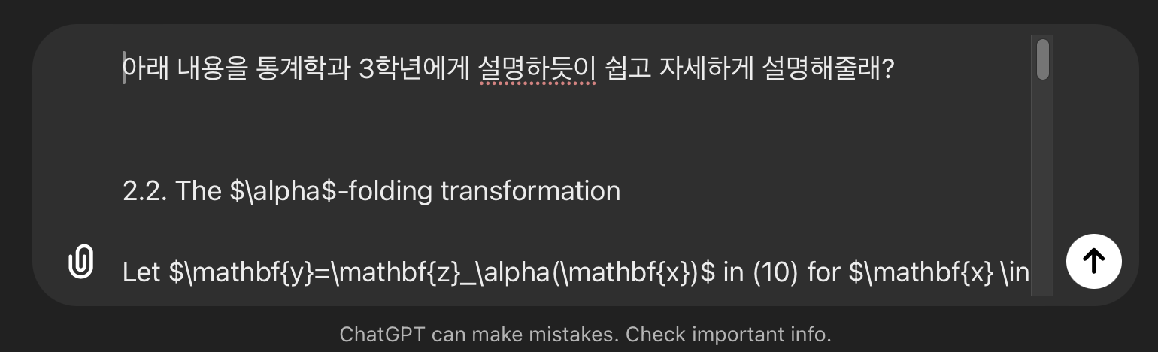
논문 읽기 꿀팁: MathPix + ChatGPT (예시)

Slide 25
논문 읽기 꿀팁: GPTs
GPTs (Generative Pre-trained Transformers): 간단하게, 모든 Custom GPT 모델들을 아우르는 말
GPTs 중에서
Chatting에 특화된 GPT 모델 = ChatGPT
Math에 특화된 GPT 모델 = MathGPT
...
특징
Personalization: 사용자의 요구사항과 목적에 맞게 최적화
Pre-training: 특정 분야의 데이터로 사전 학습되어 전문성 향상
Diversity: 활용 분야에 따라 다양한 버전으로 개발 가능

Slide 26
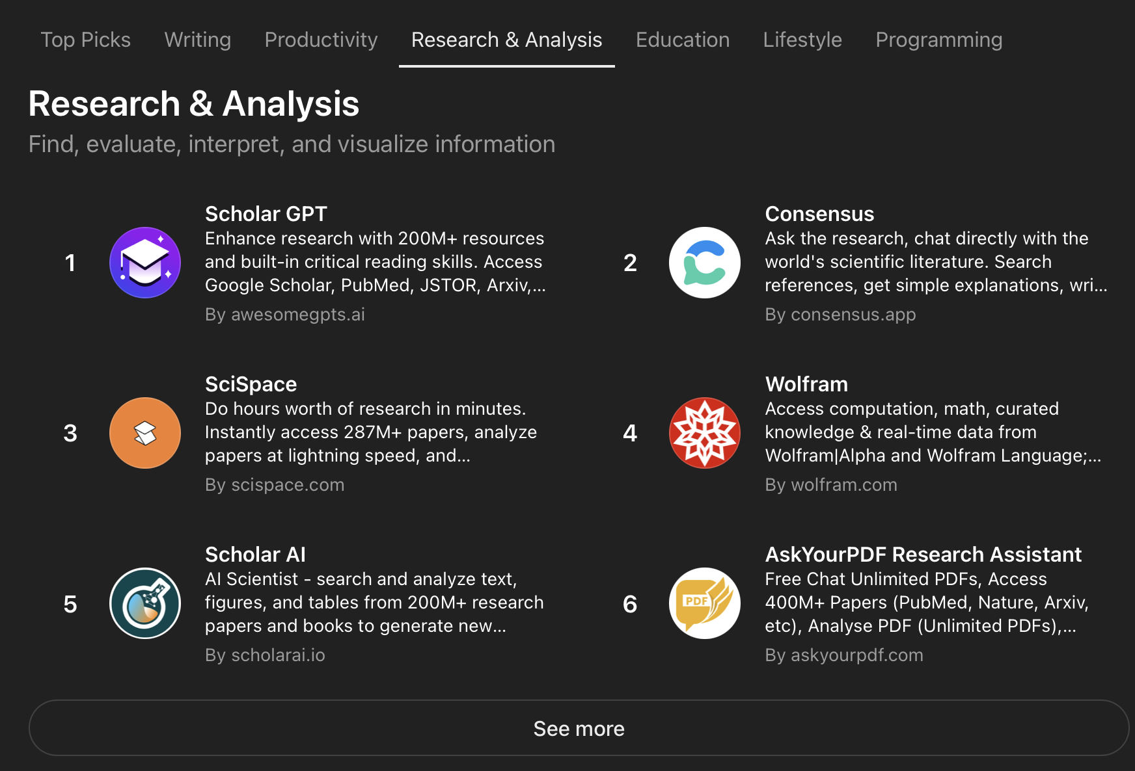

논문 읽기 꿀팁: GPTs

Slide 27
논문 읽기 꿀팁: GPTs
새로운 분야에 대한 학습: ChatGPT
KKT condition에 대해 소개해줘.
Stationary Condition에 대해 기하학적으로 설명해줘.
GPT에서 얻은 지식은 큰 아이디어만 가져가고, 논문이나 책 등을 통해서 필수적으로 한번 더 확인 필요 !!

Slide 28
도움되는 자료들
Certificate in Coursera
Google Cloud
Feature Engineering
How Google does Machine Learning
TensorFlow on Google Cloud
Launching into Machine Learning

Slide 29
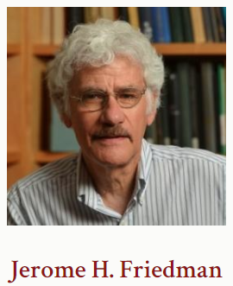
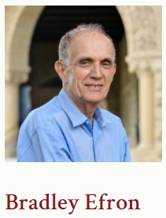
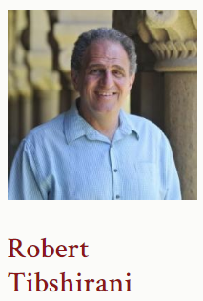
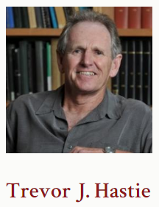
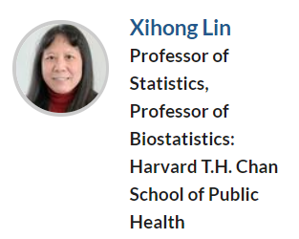
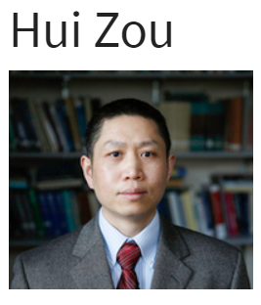
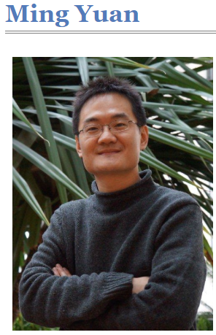
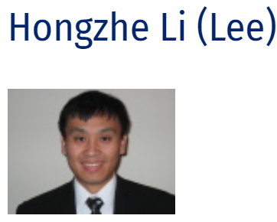
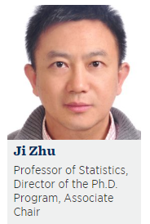
분야의 대가들을 Follow-up하라.
LinkedIn (링트인), Google Scholar
Andrew Ng, Yann LeCun,
이제현, 이유한

Slide 30
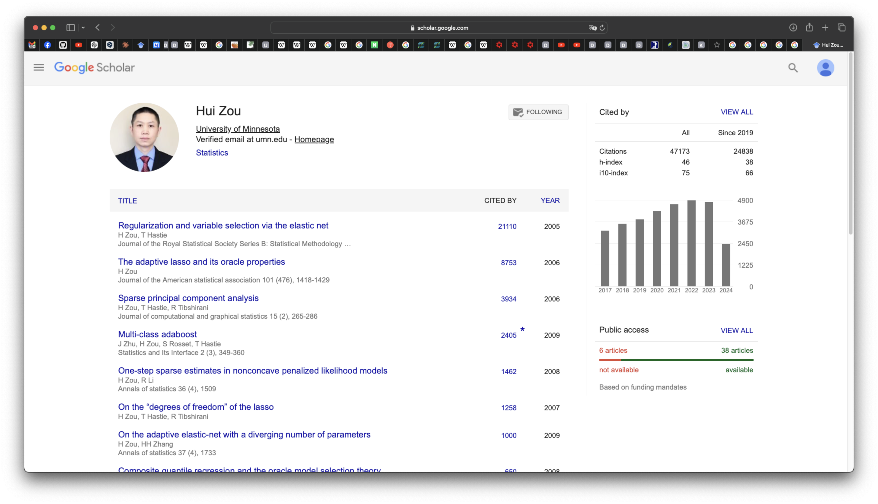
Google Scholar

Slide 31
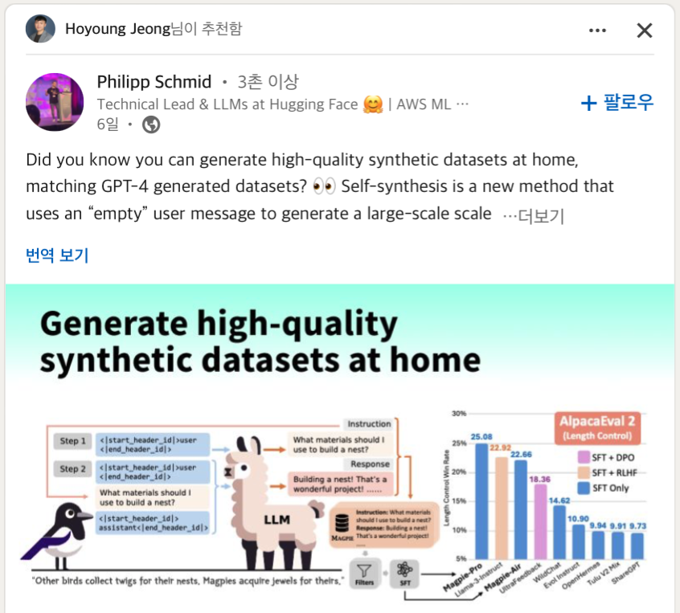
LinkedIn

Slide 32
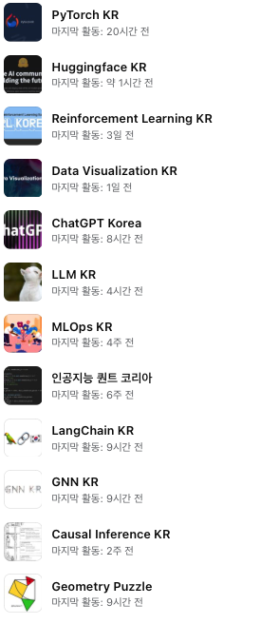
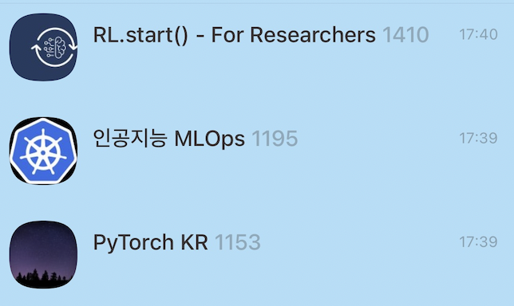
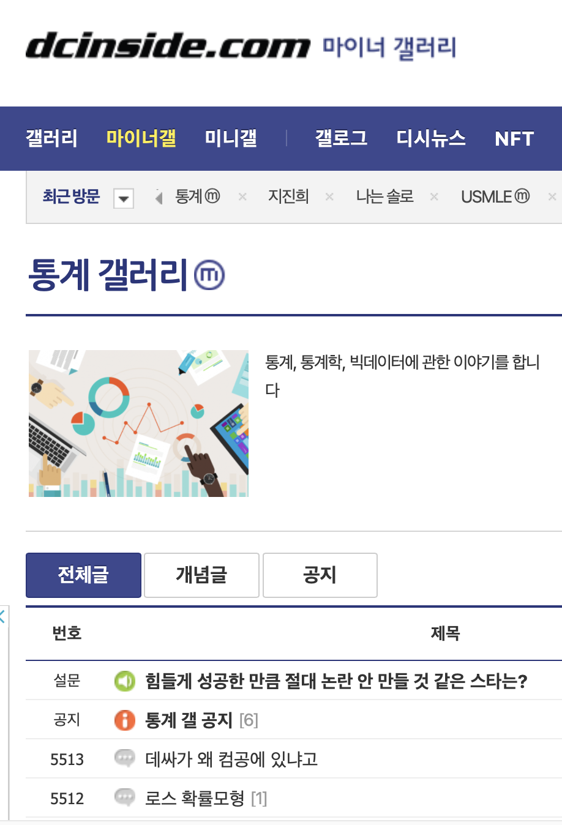
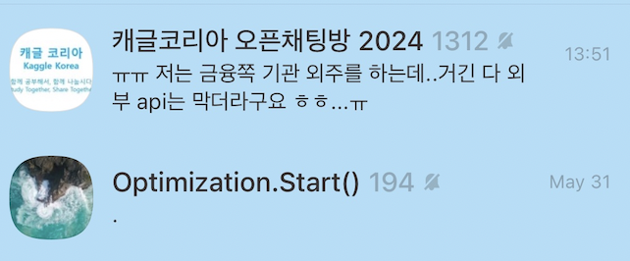



통계갤러리 & Facebook & 오픈카톡방

Slide 33
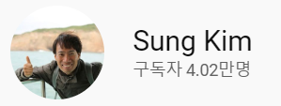



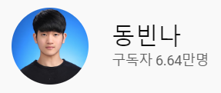




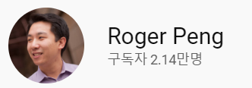
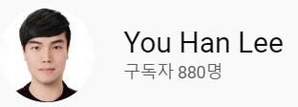

그리고 유튜브

Slide 34
포트폴리오
빅콘테스트 (https://kbig.kr/kbig/contents/keybiz/contest/status.jsp)
공모전
깃허브 등에 잘 정리해두기! >> 그게 바로 포트폴리오!!

Slide 35
연세대 데사대학원 취업현황
21년
금감원x2, 삼성바이오에피스, 네이버, 라인플러스, 얀센, 신금투, ASP랩스코리아, 삼성전자 (메모리사업부), 크래프톤
박사유학 (UCLA, Kansas,
22년
한국아이큐비아, 서울대학교병원 (연구실), LG U+, 삼성전자x2, 박사유학 (Minnesota, Dallas, UCST, Illinois), LG CNS, 동우화인켐, KCB, 리디, 한국행정연구원, 더블유게임즈, 삼성전자 (소프트웨어 연구소), 삼성화재, 네오플, 카카오, CJ E&M, 한투증, 삼성화재, 삼성전자 (메모리 사업부), 한국은행, 삼성SDS x 2
23년
한국은행, 삼성SDS x2, 박사유학 (연세대 x2, Duke x2, Washington, Texas A&M, CMU, USC), KCB x2, LG CNS, 삼성전자, EY-Parthenon T-Plus, 나이스평가정보, 유한양행, ...
http://bk21-bigdata.yonsei.ac.kr/bbs/board.php?bo_table=alumni&page=3

Slide 36
취업 위한 준비
공공기관 / 공기업 / 금융권: 자격증 우대사항 있을지도?
SQLD, ADSP, ADP, 빅데분 등등
데싸 사기업: 자격증보다는 프로젝트 단위 실무경험
분석 경진대회, 공모전, 해커톤 등 팀단위 프로젝트 경험
한국은행 통계학 기출문제
http://apply.bok.or.kr/board/recruitLibraryList.do

Slide 37
AI related jobs
Data Analyst / Business Intelligence
Data Scientist: Modelling 좀더 많이 함
Data Engineer: DS보다 수요가 더 높음. 데이터 특화 소프트웨어 엔지니어 >> 앞으로 처리해야할 데이터양이 늘어나기 때문에 앞으로 더 각광받을 가능성 높음.
AI / Machine Learning Engineer: DS + DE 짬뽕
MLOps (Machine Learning Operations) Engineer: LLM, ChatGPT 등의 “Foundational model을 가지고 와서 우리 기업의 데이터에 Fine Tuning해서 서비스 실시”하는 파이프라인을 구축하고 싶다.
AI Research Scientist
https://www.youtube.com/watch?v=jBLfZV4NC2U

Slide 38
Skills to become AI experts
Mathematics / Statistics / Probability
Linear Algebra / Optimization
Python
Algorithm: GPT가 잘 하기때문에 이론적인 부분들만
Data Engineering tools (Spark, Hadoop, etc)
DevOps: 서비스 자동화
Computer Vision / Signal Processing
Adapted AI tools (like GPTs)
Master’s degree

Slide 39
Data Science의 취업난 in US
데이터분석 자동화툴
Snowflake
Databricks
GhatGPT
Data Analysis
Visualization
>> 데이터 엔지니어 또는 컴퓨터 사이언스 전공자들도 Data Science를 쉽게 할 수 있게 됨 (오히려 더 효율적인 코드로).
그러나 논리적 해석없이 단순히 예측 모델링하고 결과해석도 잘 못하는 (e.g., Correlation vs Causation) 경우가 있음. >> 이론적 백그라운드 (통계학)

Slide 40
Thank you for your attention !

